Slide 1

BÀI CA NGẮN ĐI TRÊN BÃI CÁT
(Sa hành đoản ca)
Cao Bá Quát

Slide 2
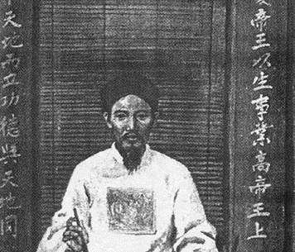
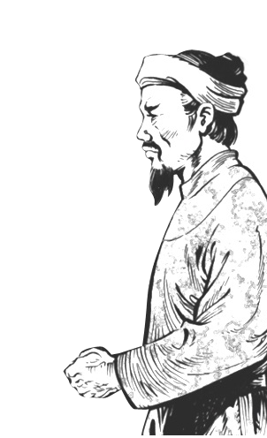
1. Tác giả (1809 - 1855)
- CBQ tự Chu Thần, hiêụ Mẫn Đường, Cúc Hiên
- Từng tham gia cuộc khởi nghĩa chống triều đình nhà Nguyễn và mất vào năm 1855 trong một trận đánh.
- Đường thi cử lận đận, chỉ đỗ cử nhân vào năm 1831, nhiều lần vào kinh đô Huế thi Hội nhưng không đỗ.

Slide 3
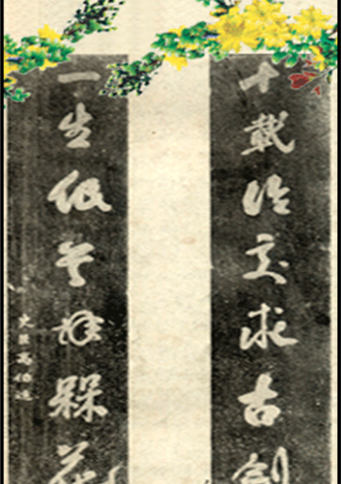
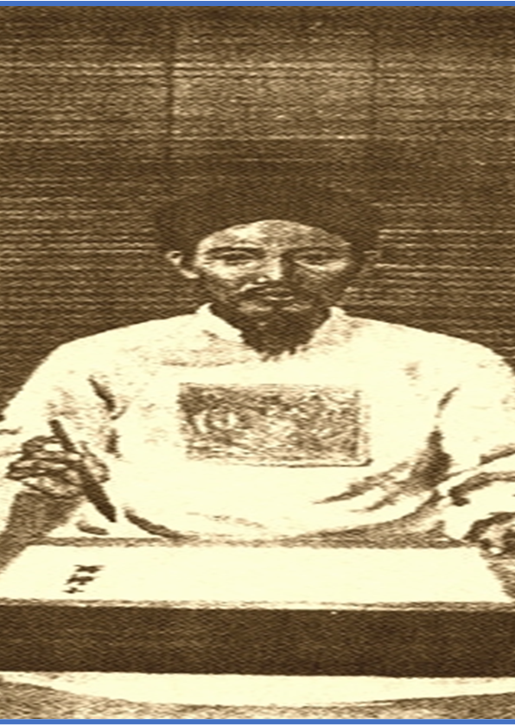
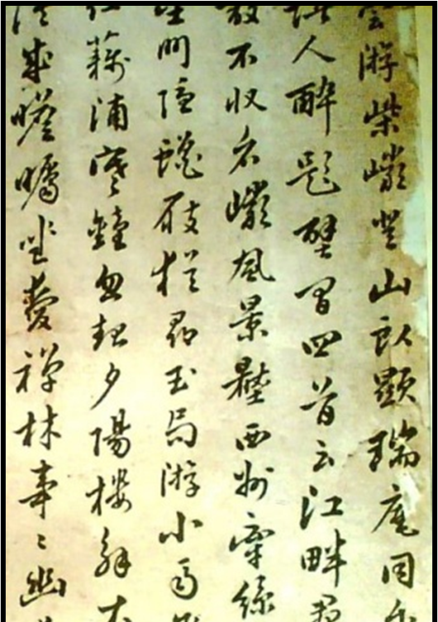
Cao Bá Quát (1809-1855)
Bút tích Cao Bá Quát
Bút tích Cao Bá Quát

Slide 4
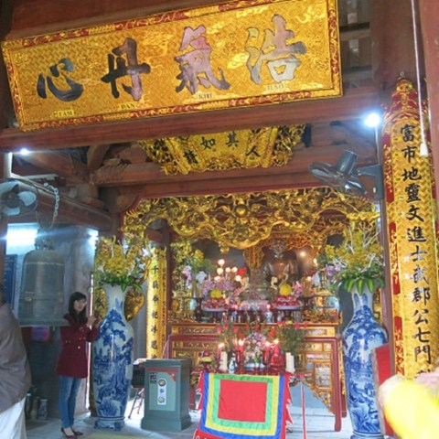
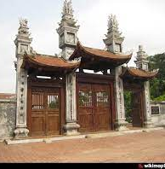
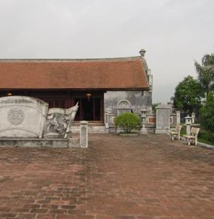
Khu tưởng niệm Cao Bá Quát ở làng Sủi (làng Phú Thị), Gia Lâm, Hà Nội.

Slide 5
1. Tác giả (1809 - 1855)
- Là nhà thơ có tài năng, bản lĩnh và có cá tính
- Thơ văn ông bộc lộ thái độ phê phán mạnh mẽ chế độ phong kiến trì trệ, bảo thủ và chứa đựng tư tưởng khai sáng có tính chất tự phát, phản ánh nhu cầu đổ mới của xã hội Việt Nam trong giai đoạn giữa thế kỷ XIX.

Slide 6
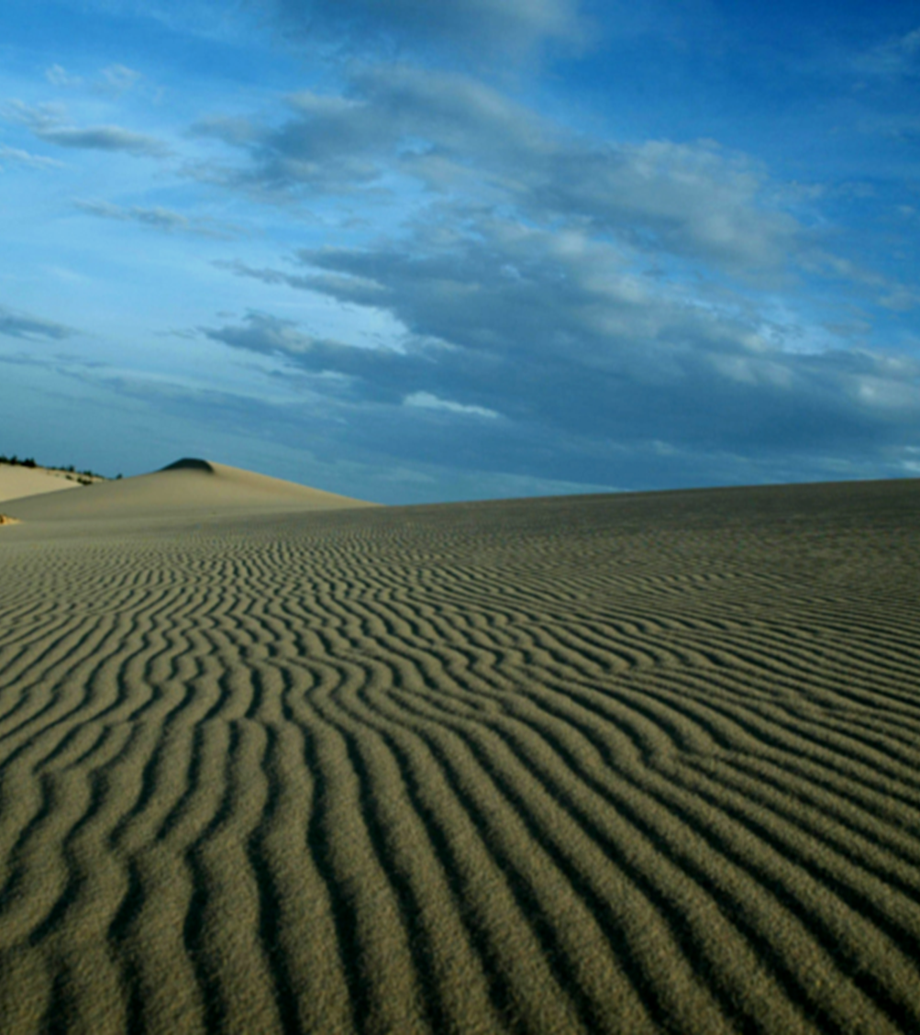
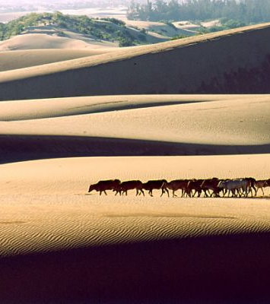
Bãi cát tác giả đã đi qua (Quảng Bình)

Slide 7
2. Tác phẩm
a. Hoàn cảnh sáng tác:
Hình thành trong những lần Cao Bá Quát đi thi Hội, qua các tỉnh miền Trung đầy cát trắng như Quảng Bình, Quảng Trị một bên là núi - một bên là biển.
b. Thể loại:
Hành (ca hành)
Một thể thơ cổ, có tính chất tự do phóng khoáng, không bị gò bó về số câu độ dài của câu,
niêm luật, bằng trắc, vần điệu.

Slide 8

Bố cục
4 câu đầu
Ý nghĩa tượng trưng của hình ảnh người đi trên bãi cát.
Còn lại
Tâm trạng lữ khách và tầm tư tưởng của Cao Bá Quát

Slide 9



1. Ý nghĩa tượng trưng của hình ảnh người đi trên bãi cát
Bãi cát dài bãi cát dài
Bãi cát dài lại bãi cát dài
Sa mạc cát mênh mông, những bãi cát dài vô tận nối tiếp nhau.
Điệp ngữ
Hình ảnh tả thực: Hình ảnh bãi cát dài, rộng mênh mông, dường như bất tận, nóng bỏng. Đó là hình ảnh thiên nhiên đẹp dữ dội, khắc nghiệt của miền trung nước ta.

Slide 10

bãi cát
Đường đời bế tắc đối với tầng lớp trí thức trong XHPK
Con đường công danh của tác giả
hình ảnh tượng trưng về con đường đời, con đường công danh nhọc nhằn của tác giả và của biết bao trí thức đương thời .

Slide 11


Đi một bước như lùi một bước
Đi một bước như lùi một bước
Dường như luôn có những cản trở, trì kéo bước chân người đi
Tiểu đối
Hình ảnh tả thực: đi trên cát khó hơn, dùng sức nhiều hơn trên đường đất bình thường
Hình ảnh biểu tượng: con đường đầy chông gai, gian khổ mà con người phải vượt qua.

Slide 12
Mặt trời đã lặn
chưa dừng được
Mặt trời đã lặn, chưa dừng được
Ngày
sắp tàn
Áp lực đè nặng lên đôi chân
Hoàn cảnh khó khăn, cực khổ; con người bước đi từng bước nặng nề, mệt nhọc
Sự bế tắc của người trí thức trước chuyển biến thời cuộc

Slide 13
* Hình ảnh người đi trên cát:
- Hình ảnh thực:
+ Bước đi trầy trật, khó khăn (Đi một bước như lùi một bước)
+ Đi không kể thời gian (mặt trời lặn chưa nghỉ)
+ Mệt mỏi, chán ngán, cô đơn (nước mắt rơi)
=> Người đi trên cát thật khó nhọc, thật mệt mỏi, cô đơn
- Hình ảnh người đi trên cát: Tượng trưng cho con người buộc phải dấn thân trong cuộc đời để mưu cầu sự nghiệp, công danh cho bản thân, cho gia đình, dòng họ
-> Triết lí nhân sinh: Đường đời không hề bằng phẳng mà lắm chông gai

Slide 14
- Hình tượng “bãi cát” và “đường đi”
+ Cuộc đời nhà thơ
nói riêng, cuộc sống
rộng lớn nói chung
→ khó khăn, gian khổ.
+ Đường đời: không
bằng phẳng,
lắm chông gai – con
đường công danh.

Slide 15

2. Tâm trạng lữ khách và tầm tư tưởng của Cao Bá Quát
a. Thái độ coi khinh danh lợi
Không học được tiên ông phép ngủ
Trèo non, lội suối, giận khôn vơi!
Lúc leo núi hay lội nước vẫn ngủ say
Điển tích
Ước sao học được tiên ông phép ngủ để khỏi phải chướng mắt, phải suy nghĩ đắn đo.

Slide 16

Không học được tiên ông phép ngủ
Trèo non, lội suối, giận khôn vơi!
giận khôn vơi!
Phủ định
Từ cảm thán
Lời cật vấn, tiếng nói nghiêm khắc phê phán bản thân
Nhà thơ đối lập với cuộc đời nhưng không quay lưng với cuộc đời, thêm một lần nữa ông khẳng định sẽ
tiếp tục dấn thân vào con đường đầy chông gai, nhọc nhằn mà mình đã chọn
Nỗi chán nản của tác giả vì tự mình phải hành hạ thân xác của mình theo đuổi công danh.

Slide 17


Xưa nay, phường danh lợi,
Tất tả trên đường đời.
Đầu gió hơi men thơm quán rượu,
Người say vô số, tỉnh bao người?
Tất tả
men
rượu
Giọng điệu mỉa mai, châm biếm, đả kích
Chốn công danh xô bồ, chen chúc
Công danh, lợi lộc là cái bả cám dỗ ghê gớm khiến nhiều kẻ phải chạy ngược chạy xuôi
Xã hội nháo nhác, rối ren, hỗn tạp
Danh lợi cũng là một thứ rượu dễ làm say lòng người.

Slide 18

Xưa nay, phường danh lợi,
Tất tả trên đường đời.
Đầu gió hơi men thơm quán rượu,
Người say vô số, tỉnh bao người?
tỉnh bao người
Kẻ tiểu nhân (vô số): đang say hơi men danh lợi, chấp nhận vất vả (tất tả) mưu cầu công danh cho lợi ích bản thân.
Người tỉnh táo (bao người): Mấy ai có thể đủ tỉnh táo để thoát khỏi sức cám dỗ ghê gớm của danh lợi?

Slide 19
Xưa nay, phường danh lợi,
Tất tả trên đường đời.
Đầu gió hơi men thơm quán rượu,
Người say vô số, tỉnh bao người?
Câu hỏi tu từ
Tính chất vô nghĩa của lối học khoa cử
Phê phán những kẻ tất tả trên con đường danh lợi,
đồng thời cũng tự cảnh tỉnh mình trước cái bả công danh
Sự trăn trở về chuyện công danh
Sự lạc hậu của học thuật đương thời, sự bảo thủ, trì trệ của nhà Nguyễn

Slide 20

Đoạn thơ là sự nhận thức mới của người đi đường: cả xã hội đang nháo nhào tìm kiếm danh lợi vô nghĩa. Và nỗi buồn càng trào dâng khi người đi đường cũng bị cuốn vào con đường ấy.
Người lữ khách là một kẻ sĩ đi tìm chân lý, nhận ra mình cô độc và đối lập rõ rệt với đông đảo phường chạy theo danh lợi
Tầm tư tưởng cao rộng của Cao Bá Quát chính là ở chỗ đã nhận thấy rõ tính chất vô nghĩa của lối học khoa cử, của con đường công danh theo lối cũ

Slide 21
b. Tâm trạng bế tắc của lữ khách
Bãi cát dài, bãi cát dài ơi!
Tính sao đây? Đường bằng mờ mịt,
Đường ghê sợ còn nhiều, đâu ít?
Câu
cảm thán
Điệp từ
Sự đau đớn, chán nản được tăng lên gấp bội khi nhân vật trữ tình đứng trước không gian bao la, hoang vắng

Slide 22
Bãi cát dài, bãi cát dài ơi!
Tính sao đây? Đường bằng mờ mịt,
Đường ghê sợ còn nhiều, đâu ít?
Câu hỏi
tu từ
Băn khoăn tự hỏi: nên đi tiếp hay dừng lại?
Nếu đi tiếp cũng chẳng biết phải đi thế nào. Bởi vì Đường bằng mờ mịt và Đường ghê sợ còn nhiều

Slide 23
Phía bắc núi Bắc, núi muôn trùng,
Phía nam núi Nam, sóng dào dạt.
Anh đứng làm chi trên bãi cát?
Các từ chỉ phương hướng không gian rộng lớn (núi non, Bắc, Nam): đều bị chắn lại, không có đường đi
Bế tắc, không tìm thấy lối thoát trên đường đời.
Con đường công danh mà người lữ khách đang đi cũng đã tới bước đường cùng, không lối thoát.

Slide 24
Phía bắc núi Bắc, núi muôn trùng,
Phía nam núi Nam, sóng dào dạt.
Anh đứng làm chi trên bãi cát?
Lời nhắc nhở, thúc giục tìm kiếm lối thoát, tìm kiếm một con đường đi, thoát khỏi
bãi cát dài càng đi càng lún
Lời thúc giục ấy cũng cho ta thấy niềm khao khát mãnh liệt, cháy bỏng muốn đổi mới cuộc sống của nhà thơ.

Slide 25
Cảm giác cô độc
bế tắc
cố gắng
thoát khỏi
tình cảnh
không
tìm thấy
lối thoát
khát vọng sống cao đẹp
hiện thực
tăm tối mù mịt
khó khăn trên đường
thực hiện lí tưởng

Slide 26
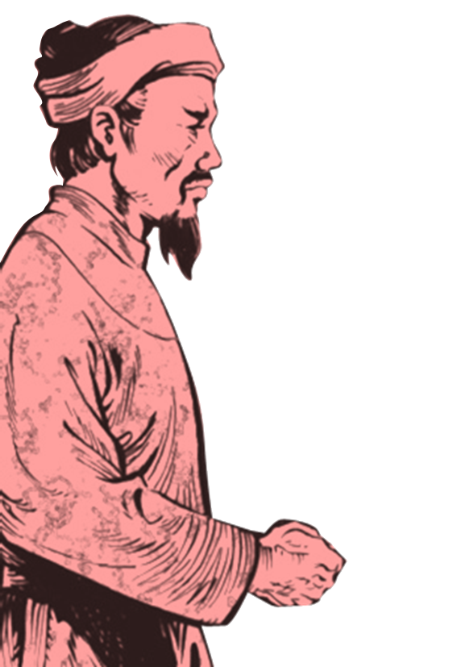

-> tâm trạng tuyệt vọng, cô đơn bế tắc của t/g đồng thời thể hiện khát vọng đổi thay cuộc sống hiện tại, khao khát một sự đổi mới.
 Vẻ đẹp của nhân cách, của lí tưởng sống ở một con người ý thức được bản thân mình trong cuộc đời.
Bản lĩnh và nhân cách cao đẹp của Cao Bá Quát khi dũng cảm cảnh tỉnh mình và cảnh tỉnh mọi người

Slide 27
3
Nghệ thuật
a. Xây dựng hình ảnh vừa có nghĩa tả thực vừa có nghĩa tượng trưng
II
Hình ảnh bãi cát dài mênh mông
Hình ảnh người đi trên bãi cát
Hình ảnh con đường cùng
Có sức khái quát sâu sắc hình ảnh cuộc đời rộng lớn phức tạp đầy nghịch lí và người đi tìm chân lí đang kiếm tìm trong bế tắc.

Slide 28
b. Nghệ thuật sử dụng các đại từ xưng hô
khách, quân, ngã, anh
chỉ bản thân tác giả
nhà thơ nhìn mình như một người khác
khách
anh
tự đối thoại với mình
ngã
như muốn trực tiếp thổ lộ
Các cách xưng hô thể hiện thái độ trăn trở, bức xúc trên con đường công danh, sự nghiệp.

Slide 29
c. Nhịp điệu bài thơ: Cách ngắt nhịp tự do, phóng túng
2/4: bãi cát/ lại bãi cát dài
4/3: mặt trời đã lặn/ chưa dừng được
2/2/3: trèo non/ lội suối/ giận khôn vơi
Nhịp thơ thay đổi để diễn đạt sự gập ghềnh, trúc trắc của những người bước đi trên bãi cát dài, tượng trưng cho con đường công danh đầy nhọc nhằn, chông gai. Nhịp điệu ấy cũng thể hiện được tâm trạng trĩu nặng suy tư của nhà thơ về con đường danh lợi mà nhà thơ đang đi.

Slide 30
III
TỔNG KẾT
1. Nội dung
Bài ca ngắn đi trên bãi cát biểu lộ sự chán ghét của một người trí thức đối với con đường danh lợi tầm thường đương thời và niềm khao khát thay đổi cuộc sống.
2. Nghệ thuật
Bài thơ được viết theo thể ca hành thuộc loại cổ thể tự do về kết cấu vần nhịp điệu. Dùng nhiều từ xưng hô (khách, ta, anh) tạo cho
nhân vật trữ tình diễn tả nhiều tâm trạng khác nhau. Âm điệu bi tráng, vừa buồn vừa có những phản kháng âm thầm với hiện thực.

Slide 31
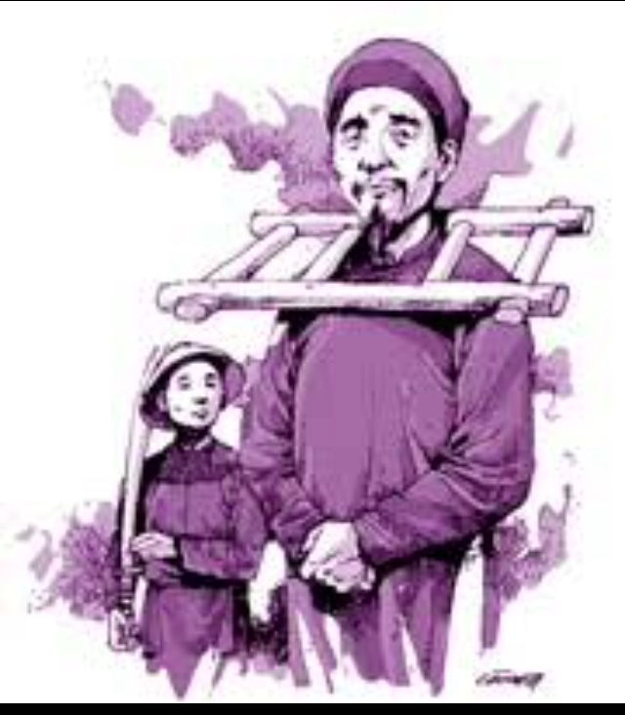
HS thảo luận nhóm theo bàn
Qua bài thơ này, anh (chị) thử lí giải vì sao Cao Bá Quát đã khởi nghĩa chống lại nhà Nguyễn.
HS làm ở nhà
- Từ hình tượng người trí thức phong kiến trong bài thơ, em có suy nghĩ gì về hình tượng người trí thức trong xã hội hiện nay?
- Tìm hiểu thêm về bi kịch nhà Nho cuối tK XIX qua các sáng tác của Nguyễn Khuyến, Tú Xương, CBQ và Nguyễn Công Trứ? Đâu là điểm giống và khác nhau giữa các tác giả?

Slide 32
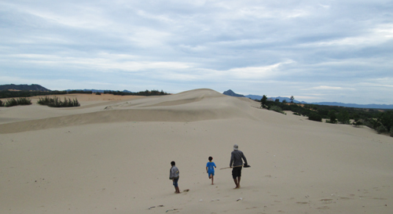
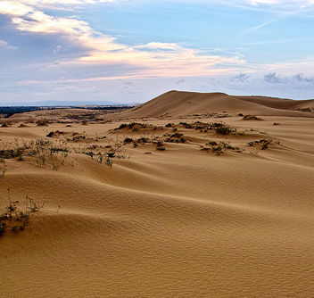
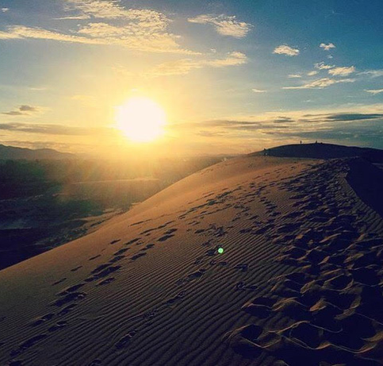
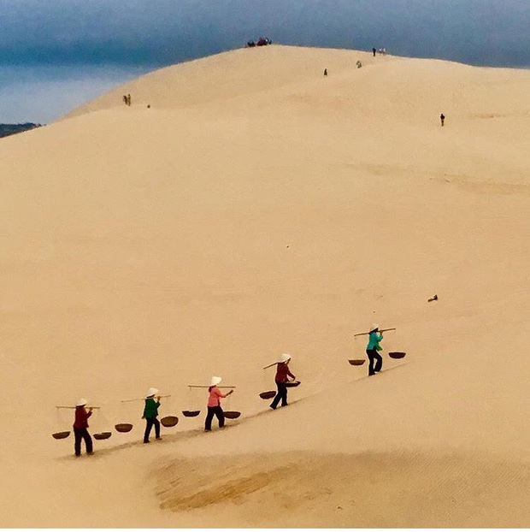
Em đã bao giờ trải nghiệm cảm giác đi trên cát hoặc cảm giác càng cố gắng trong công việc, trong cuộc sống thì càng nhận ra mình đang thất bài “đi một bước như lùi một bước”? Em đã vượt qua điều đó như thế nào? Hãy chia sẻ với các bạn trong lớp về trải nghiệm đó?

